Slide 1
專業能力認證
部門：ERPII事業處.BPM事業部.java 產品部.平台組
姓名：施承均
日期：2018.04.19

Slide 2



個人資訊
2011.12 就職
軟體工程師
姓名：施承均
2013.04 晉升
高級軟體工程師
部門： BPM事業部.java 產品部.平台組
職位：資一軟體工程師
現職年資： 3年5個月
2014.10 晉升
資一軟體工程師
擬認證職位名稱：資二軟體工程師

Slide 3



特殊事蹟
2017年-最佳技術研發
內外部獎懲
[推廣月報]
除了簽核之外，您不能不知道的鼎新BPM流程管理系統
文章刊物
[部落格] 獅哥哥三日不寫Code面目可憎
技術分享

Slide 4
專業認證
證書名稱
主辦單位
認證機構
認證日期
專案管理
IPMA Level D
(Project Associate)
台灣專案管理學會
台灣專案管理學會
2007.5
企業資源管理
Elementary ERP Planner
中華企業資源
規劃學會
中華企業資源規劃學會
2005.2

Slide 5
工作內容
主要工作內容
歷年重點專案項目
需求收集、分析與規劃
開發技術評估
開發架構研究與設計
開發規格建立
專案時程評估
程式開發
軟體測試
操作文件撰寫
產品開發課程講師
其他同仁開發問題協助
BPMN流程塑模器
工作流程與簽核流程引擎解析
T100流程多對多專案
企業流程監控
資管處在地化專案
Web化表單設計器
查詢維護樣板
BPM平台響應式
RWD表單設計器

Slide 6
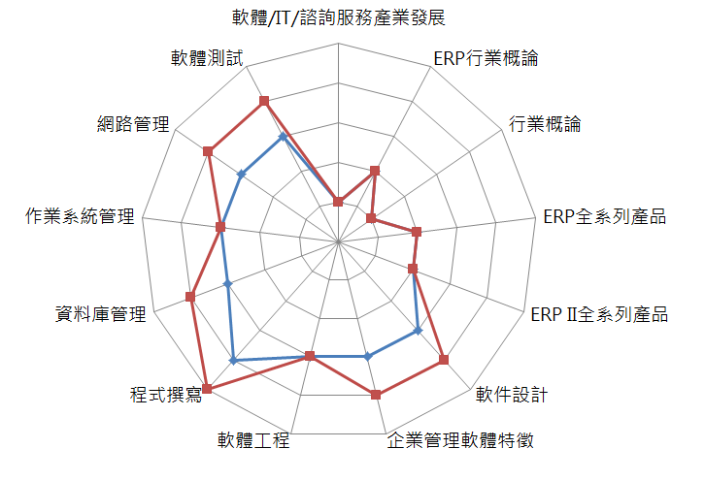
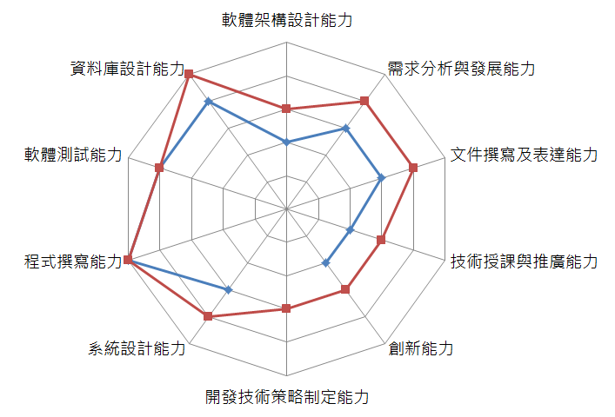
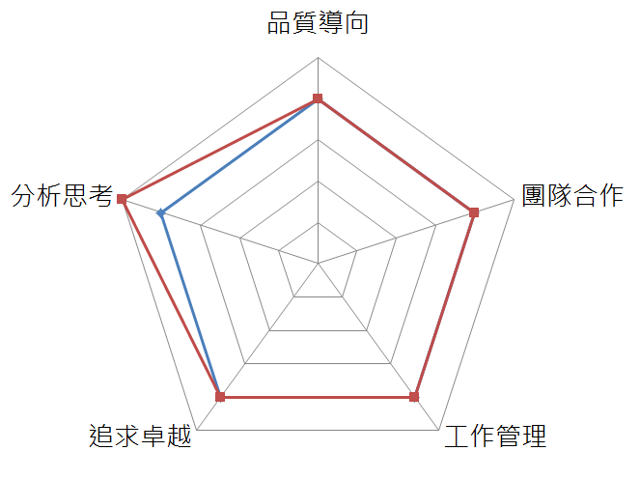
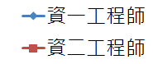
軟體架構設計能力
軟體測試
需求分析與發展能力
文件撰寫與表達能力
專業知識
專業技能
資料庫管理
程式撰寫
軟件設計
系統設計能力
創新能力
企業管理軟體特徵
開發技術策略制定能力
分析思考
綜合素質

Slide 7

響應式BPM平台

Slide 8

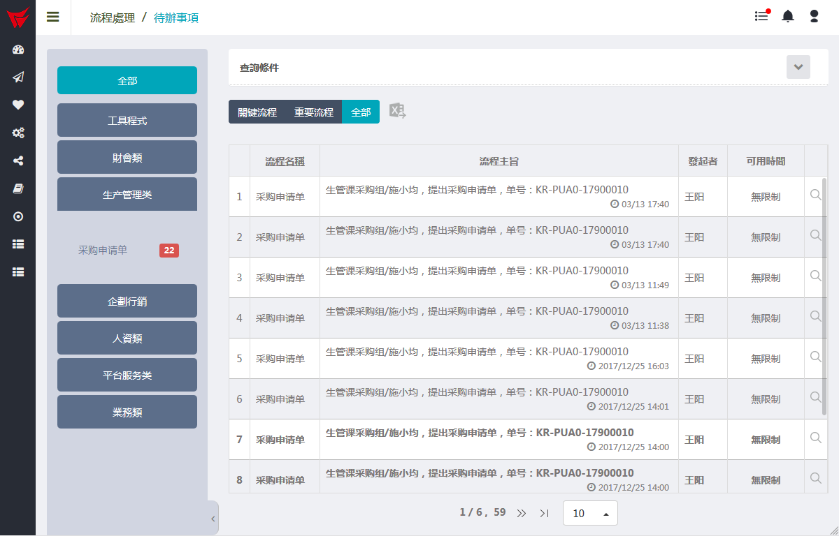

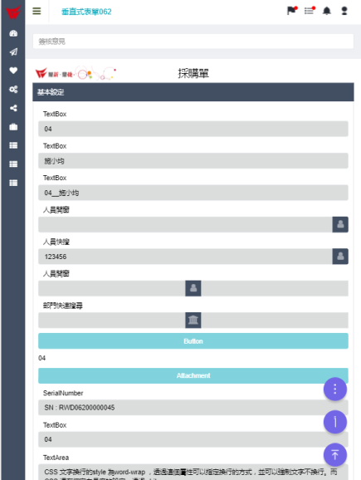

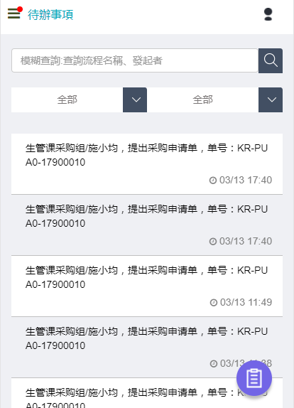
需求目標
目標1.自適應BPM平台
UIUX重構，提升用戶體驗
需求分析
技術評估
架構規劃
時程規劃
測試
維護/教學

Slide 9
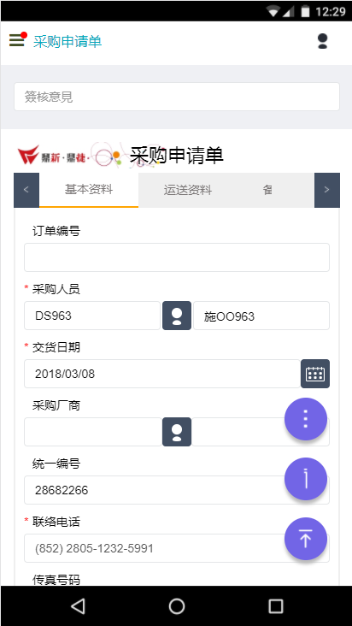
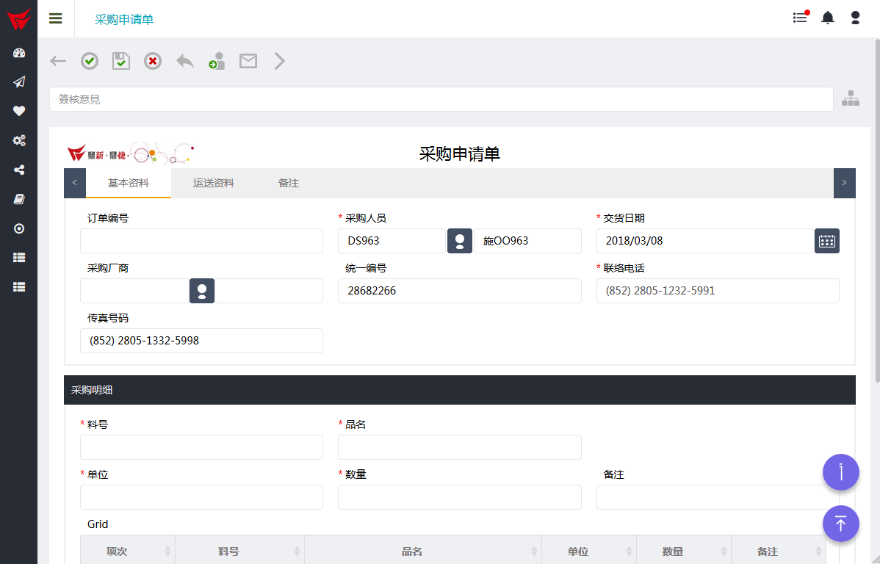
需求目標
目標2.自適應表單
打造所見即所得的RWD表單設計器、優化表單開發
需求分析
技術評估
架構規劃
時程規劃
測試
維護/教學

Slide 10




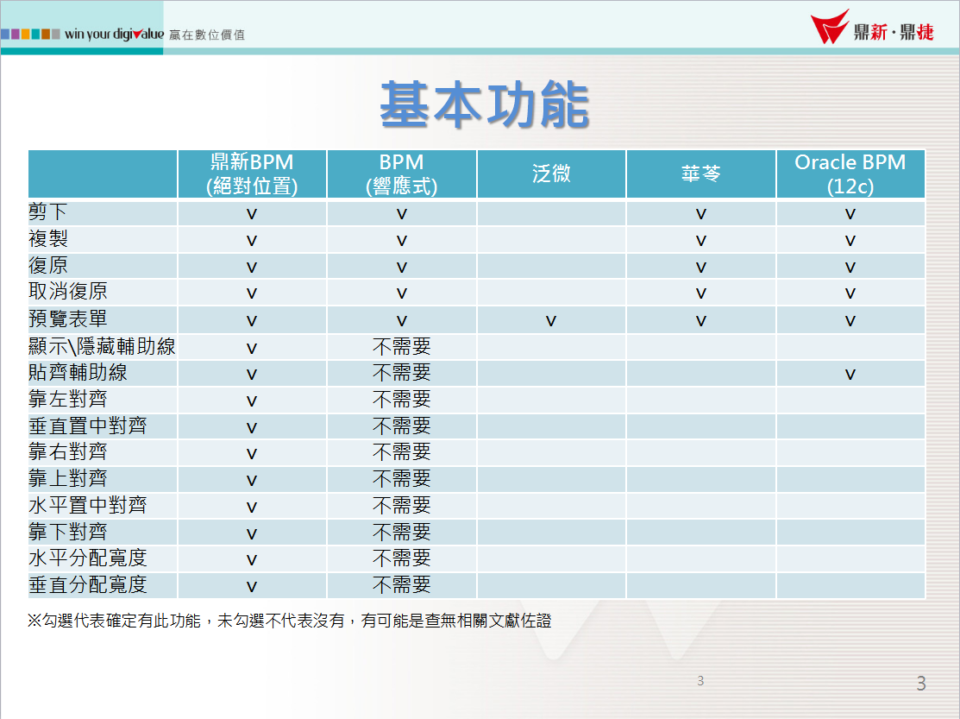
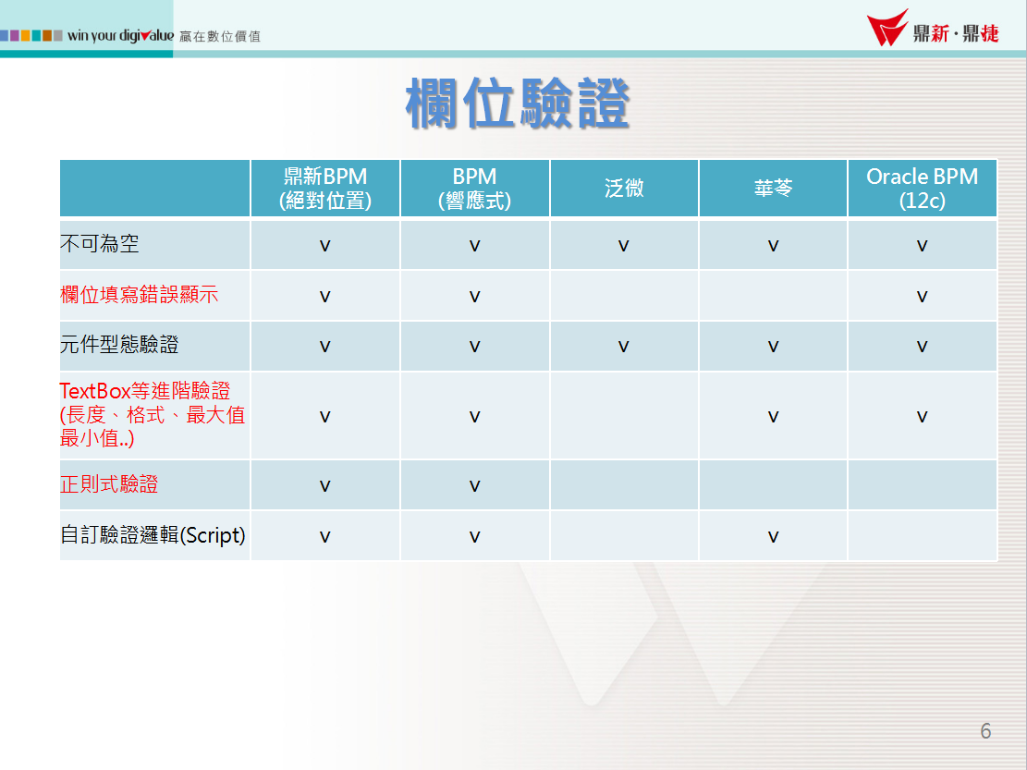
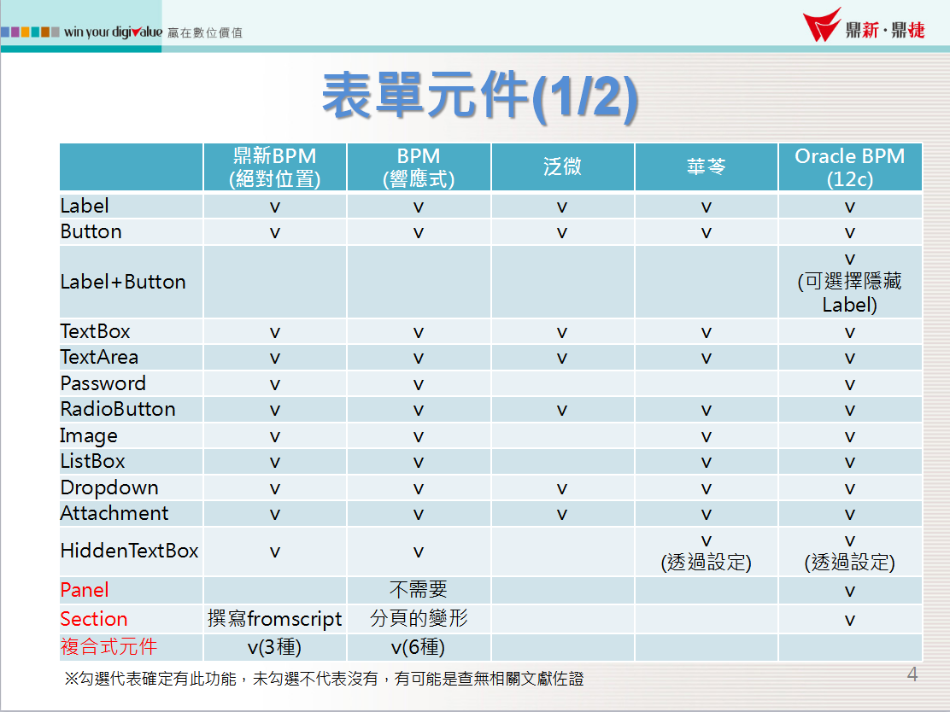
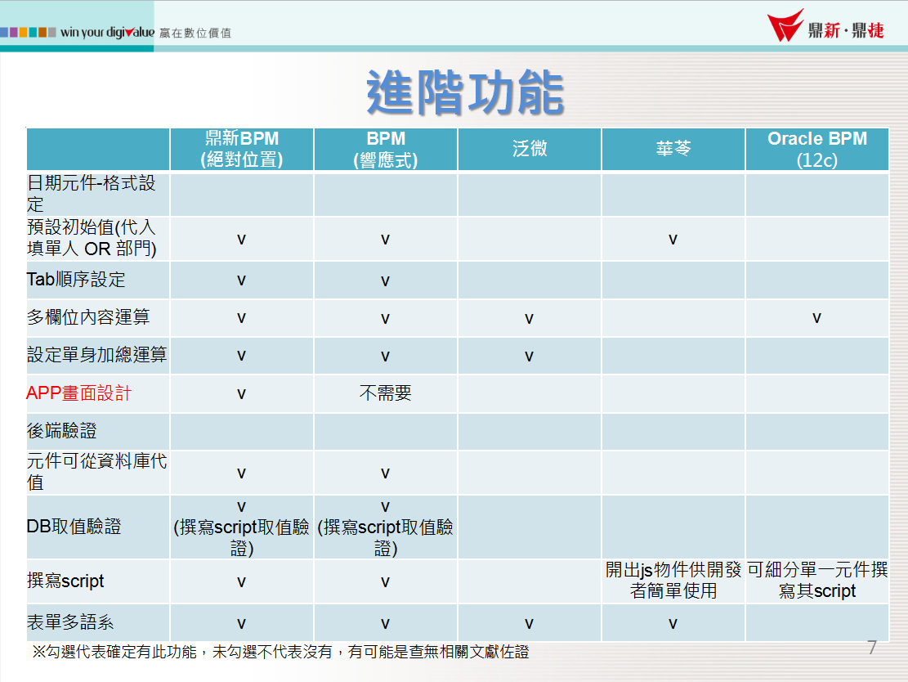
需求目標
Easyflow.NET
需求分析
技術評估
基礎功能
欄位驗證
架構規劃
時程規劃
表單元件
進階功能
測試
維護/教學

Slide 11
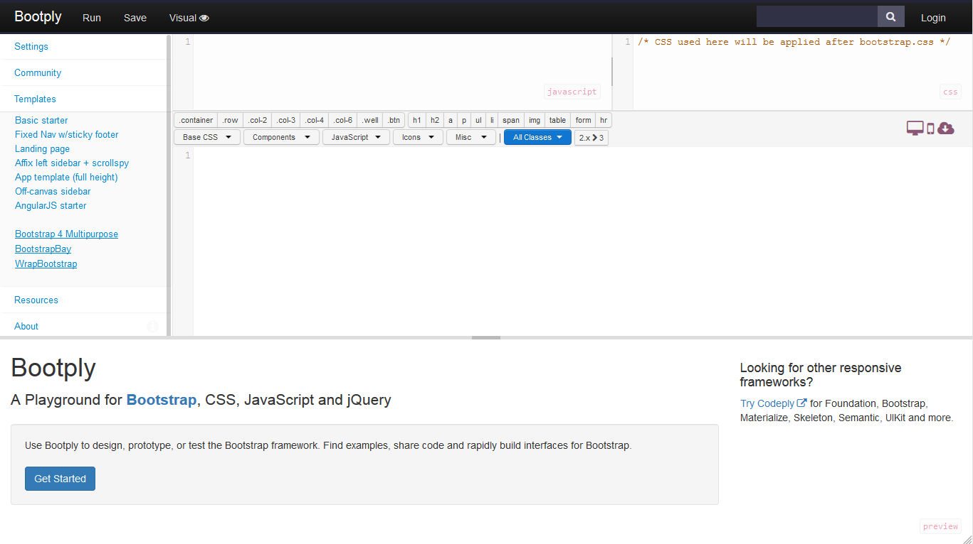
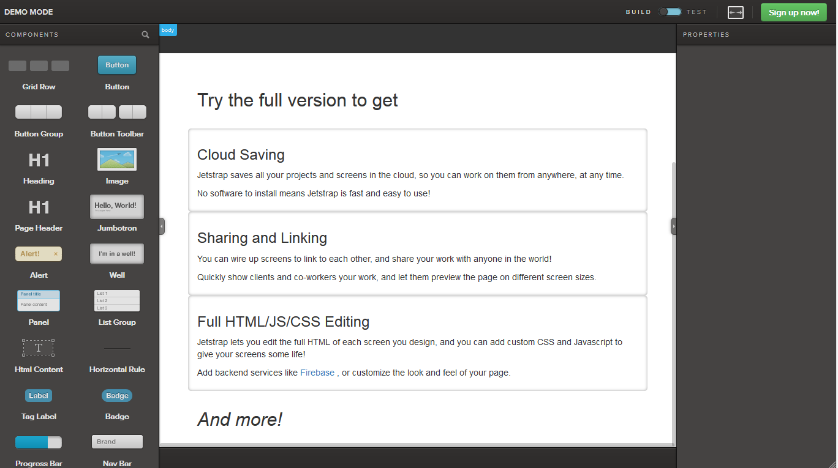
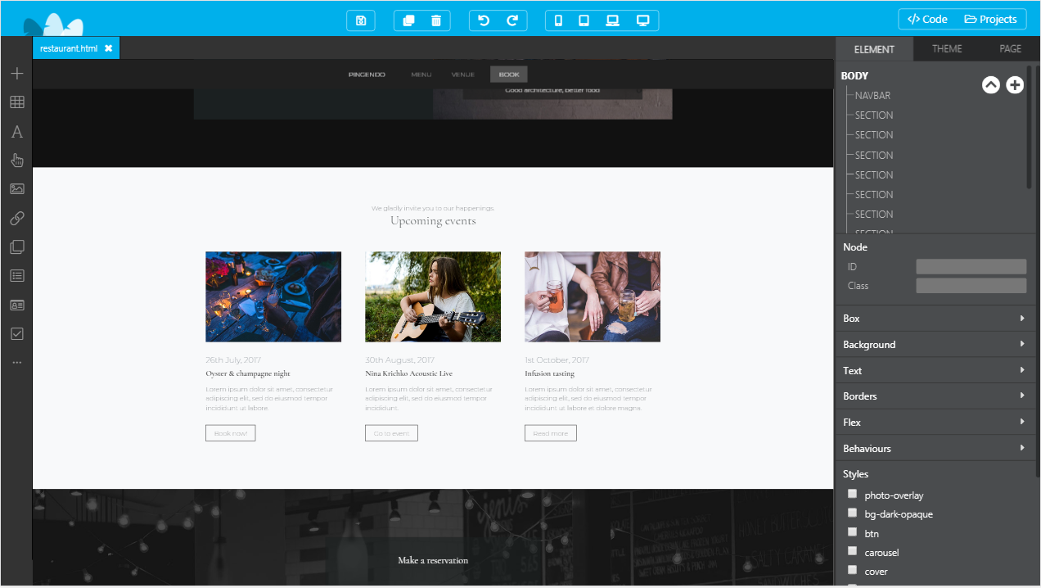
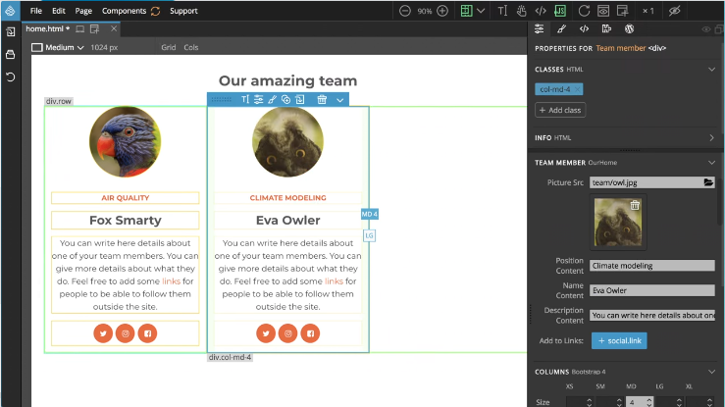
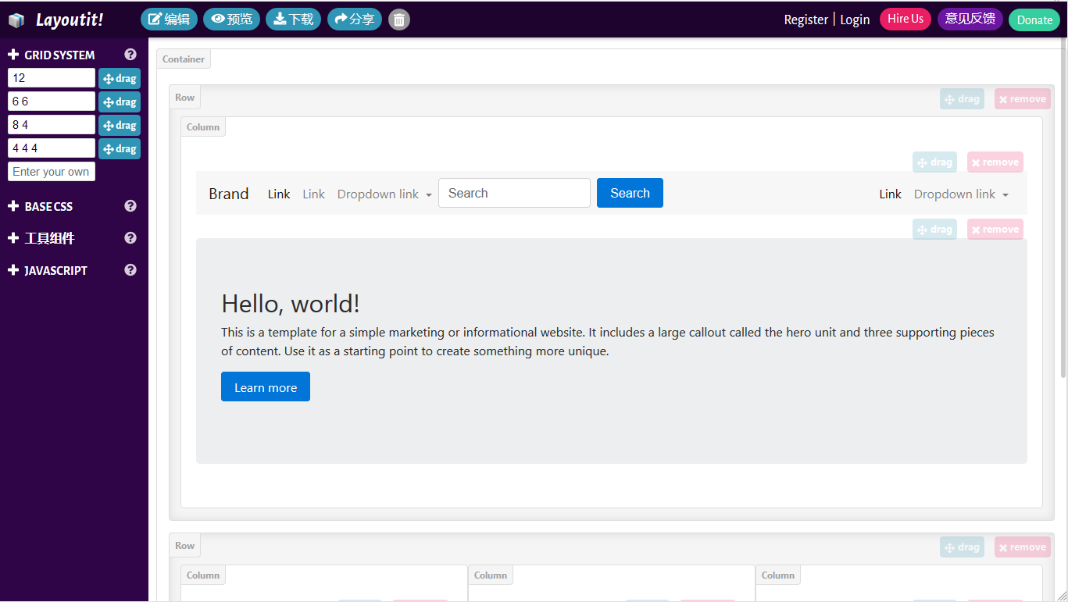
需求目標
需求分析
技術評估
Bootply
Jetstrap
Pingendo
架構規劃
時程規劃
Pinegrow
LayoutIt
測試
操作體驗
元件衍生性
布局彈性
框架‎耦合度
維護/教學
11

Slide 12

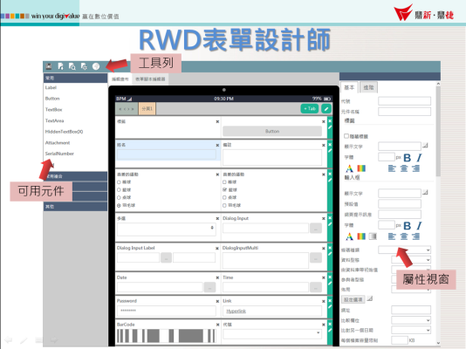
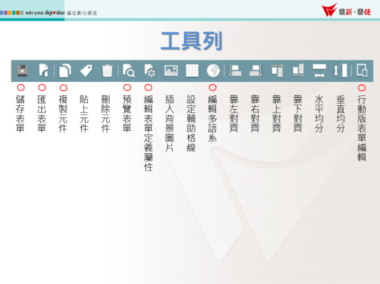
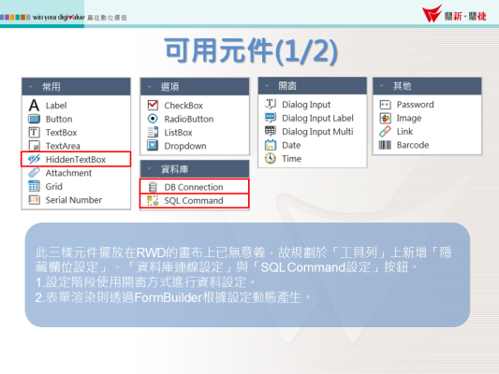
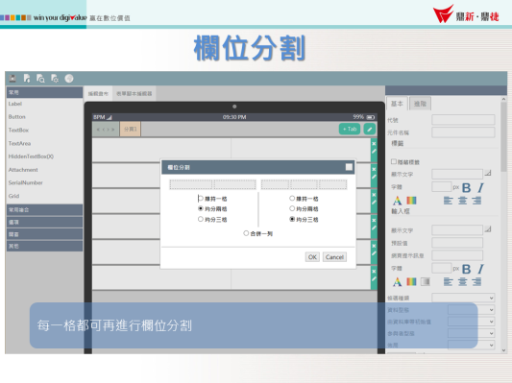
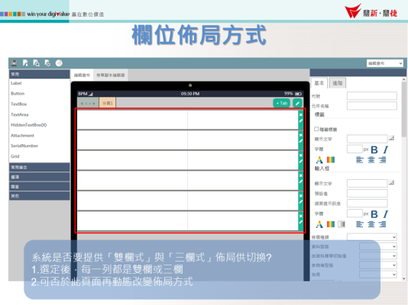
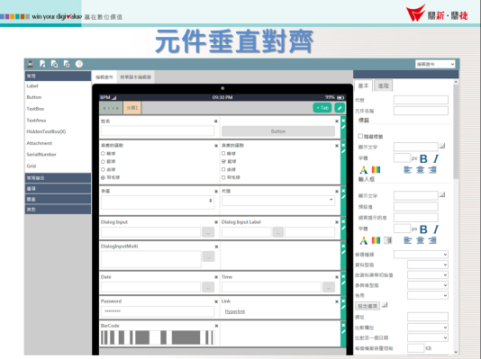
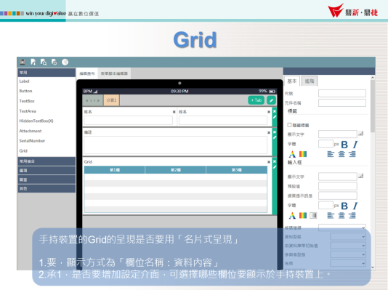
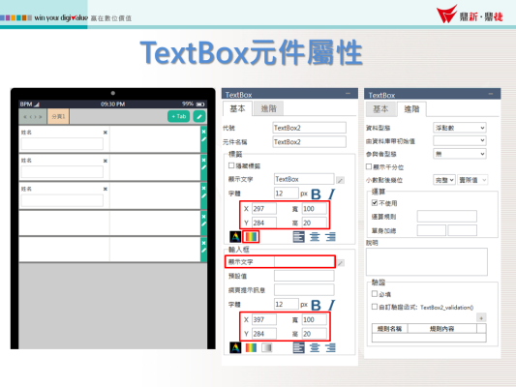
需求目標
需求分析
顧問單位
服務單位
二開人員
技術評估
架構規劃
時程規劃
測試
維護/教學

Slide 13

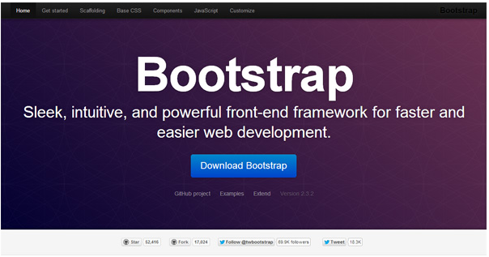
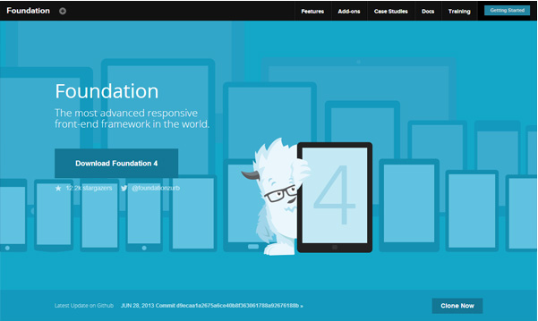
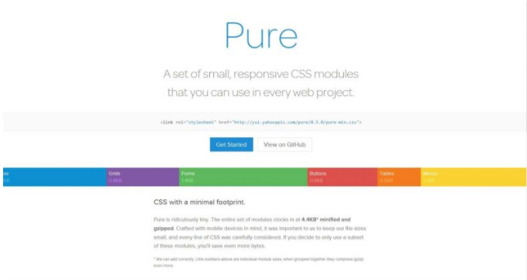
需求目標
需求分析
Bootstrap
Fundation
Pure
技術評估
技術平台
使用體驗
社群發展
維運成本
架構規劃
主要平台
操作體驗
技術文件
開發成本
時程規劃
運用框架
元件豐富性
線上使用查詢
維護成本
測試
布局彈性
人才培育
維護/教學
13

Slide 14
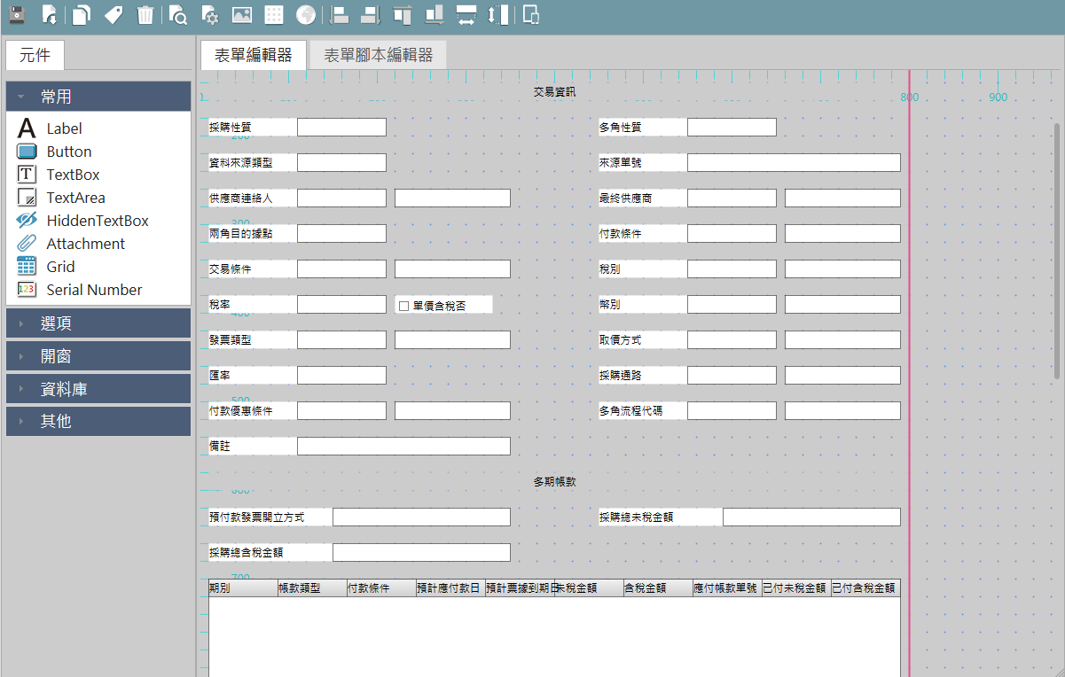
需求目標
絕對位置表單設計器
需求分析
技術評估
架構規劃
時程規劃
測試
維護/教學

Slide 15
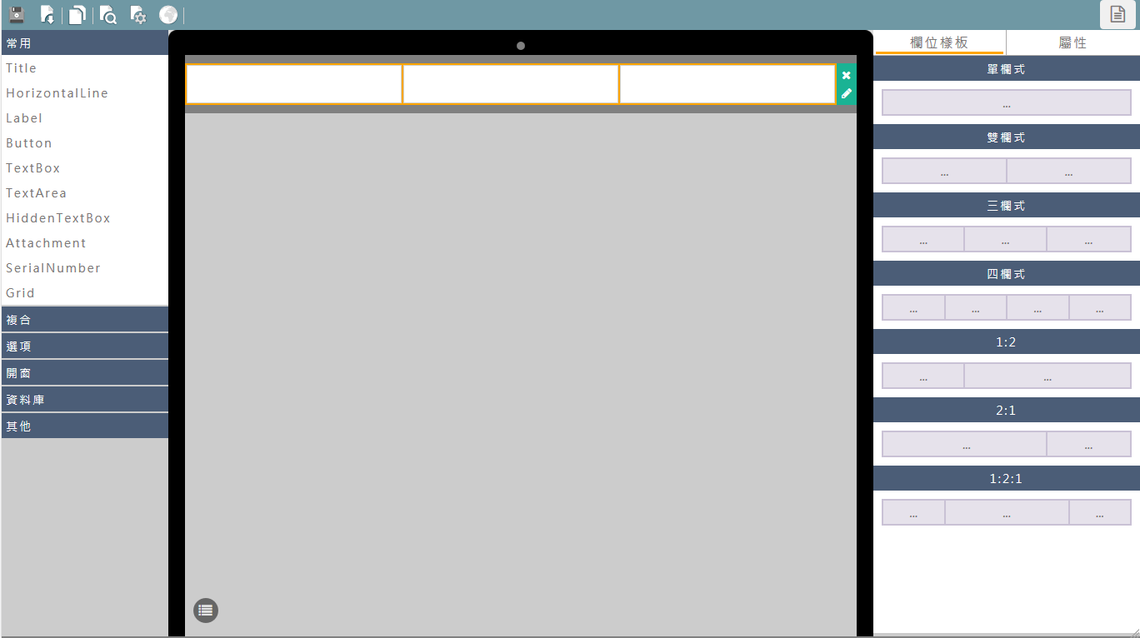
需求目標
RWD表單設計器
需求分析
技術評估
架構規劃
時程規劃
測試
維護/教學

Slide 16

需求目標
RWD表單設計器
需求分析
技術評估
架構規劃
時程規劃
測試
維護/教學

Slide 17
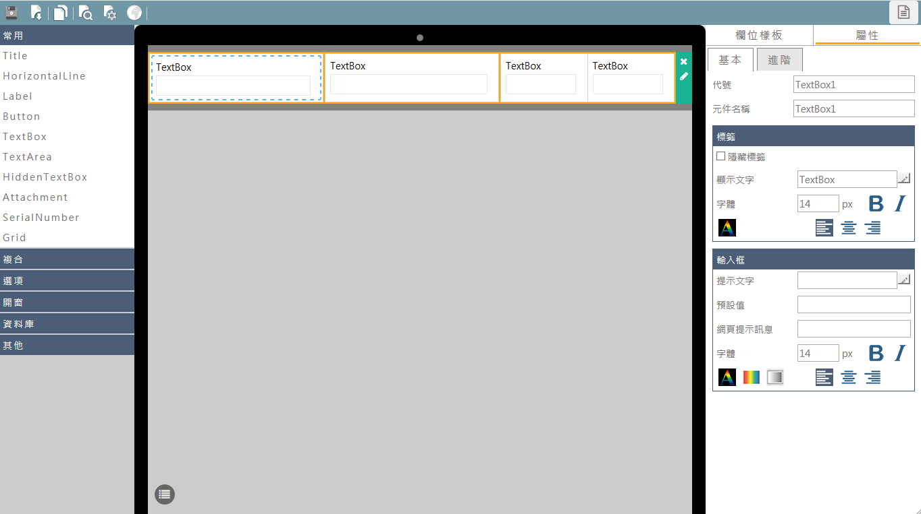
需求目標
RWD表單設計器
需求分析
技術評估
架構規劃
時程規劃
測試
維護/教學

Slide 18
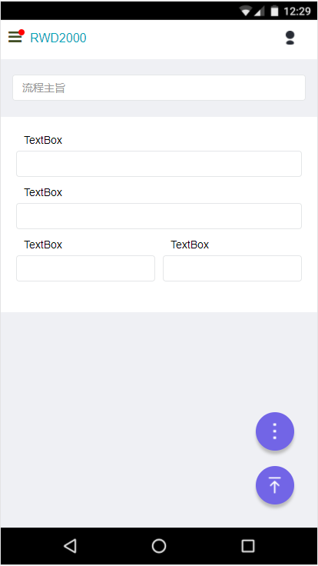
需求目標
RWD表單設計器
需求分析
1
2
3
技術評估
架構規劃
1
時程規劃
2
測試
3
維護/教學

Slide 19
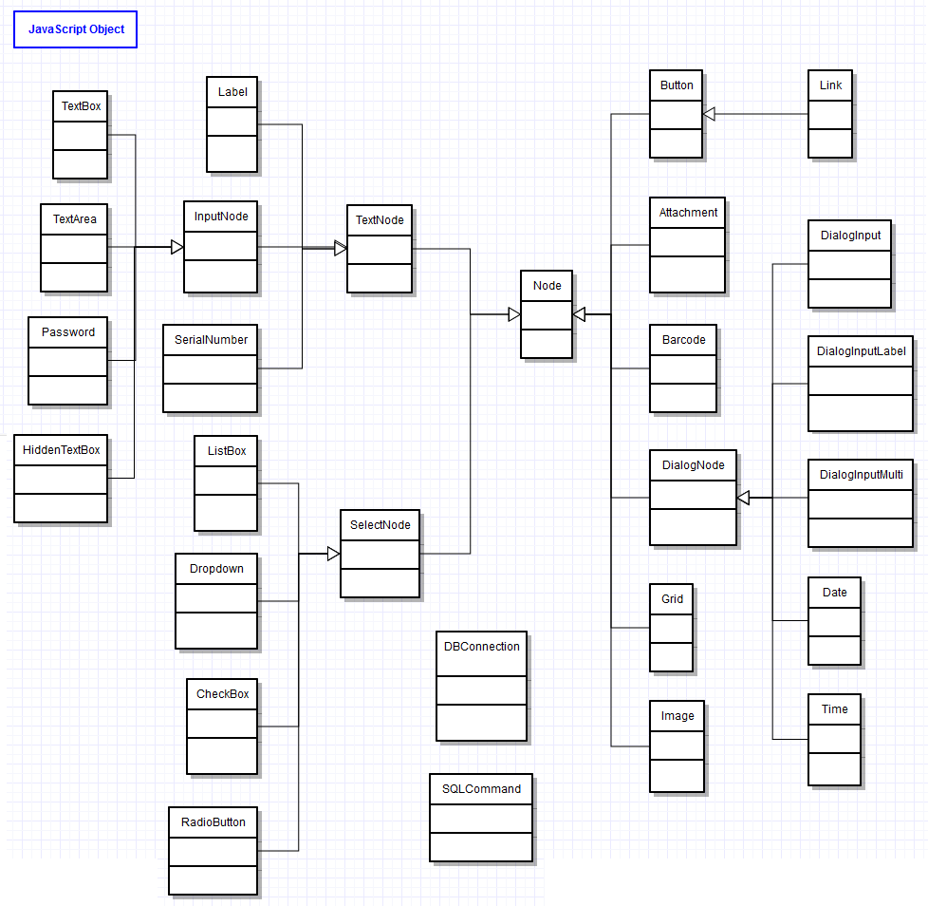
需求目標
需求分析
技術評估
架構規劃
JS物件類別圖
時程規劃
測試
維護/教學

Slide 20
需求目標
Web
Web Server
ES6
HTML5
CSS3
Struts
需求分析
GSON
技術評估
jQuery
jQuery UI
Color Picker
Date Picker
架構規劃
AP Server
Code Mirror
DWR
EJB2
OJB
時程規劃
Node Factory
Form Builder
XStream
測試
Undo Manager
Tools Manager
維護/教學
Resource Bundle Manager
DB

Slide 21
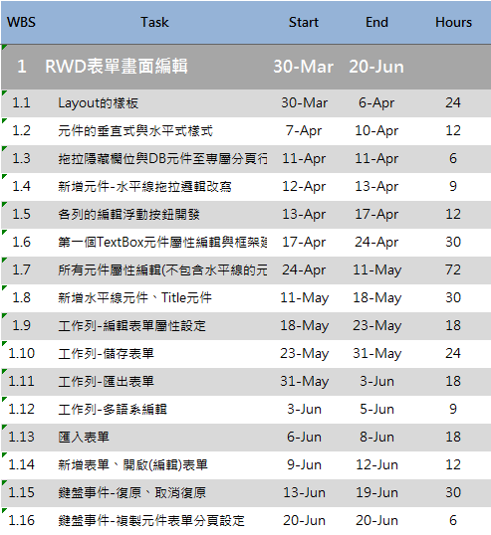
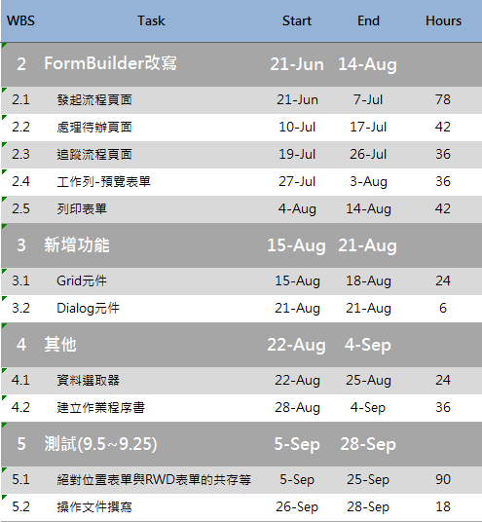
需求目標
需求分析
技術評估
架構規劃
時程規劃
測試
維護/教學

Slide 22


需求目標
RWD表單設計師里程碑
需求分析
技術評估
M2
【FormBuilder】
2017/09/20
1.依據RWD表單定義自動渲染表單，可填單發起與簽核。
2.其他新功能
架構規劃
M1
時程規劃
【RWD表單設計器】
2017/06/09
完整的RWD表單設計器，可新建、修改RWD表單定義
測試
維護/教學

Slide 23
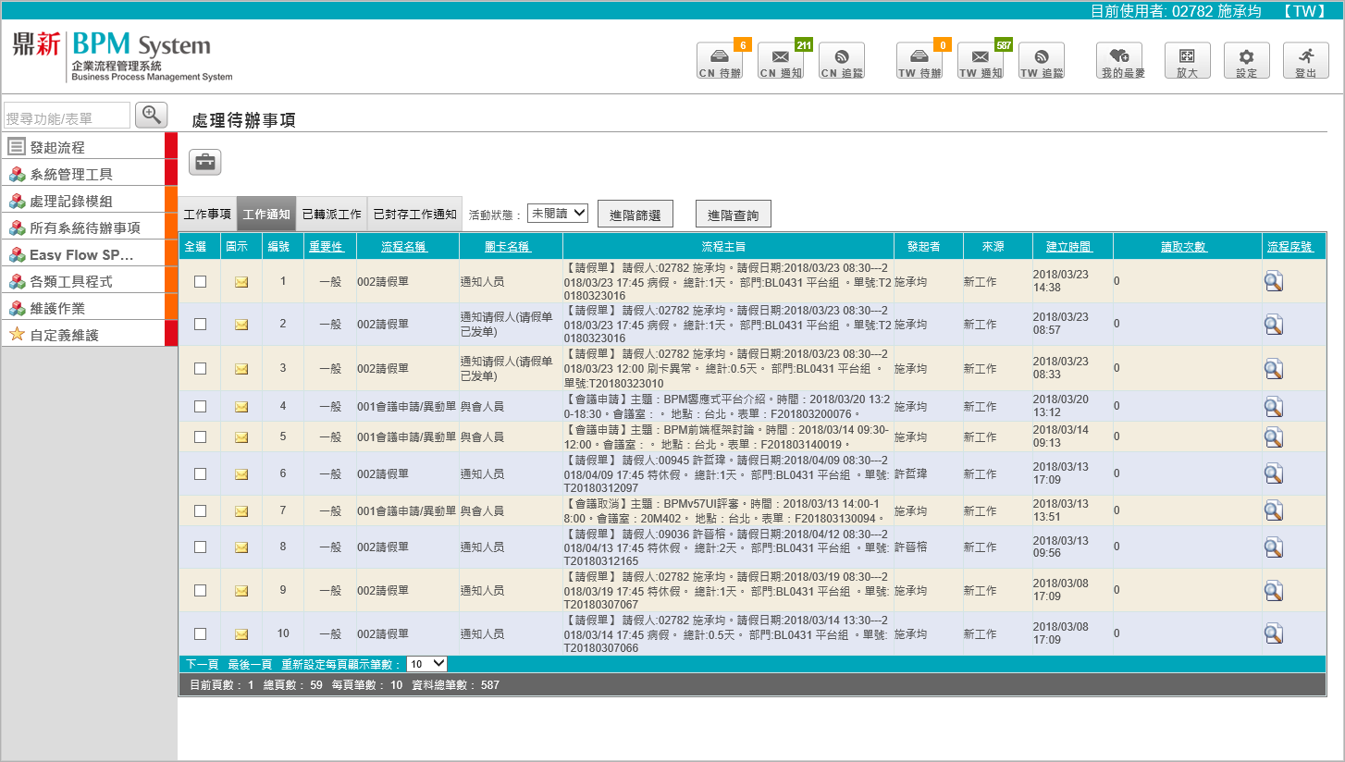
需求目標
需求分析
工具列按鈕
技術評估
分頁
架構規劃
時程規劃
清單
測試
維護/教學

Slide 24
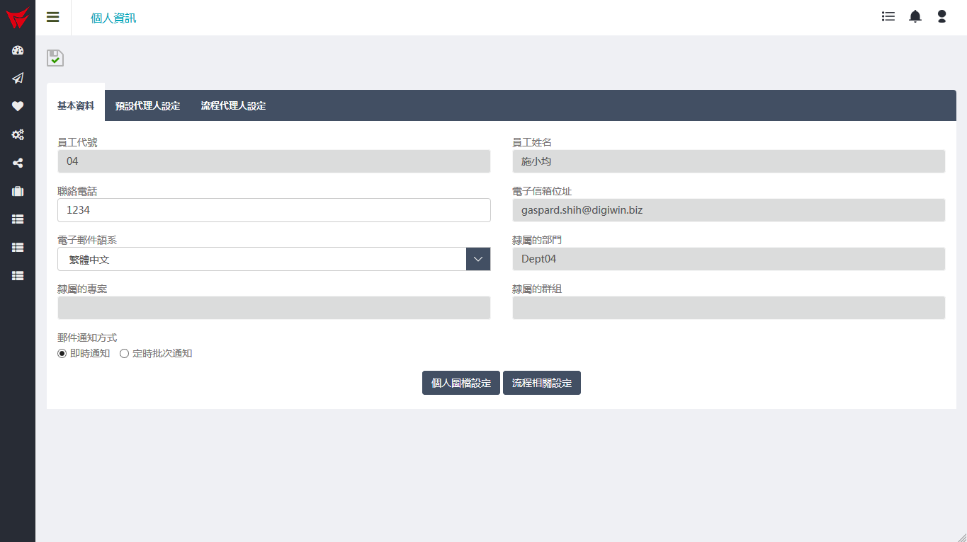
需求目標
Tabs
需求分析
技術評估
架構規劃
時程規劃
測試
維護/教學

Slide 25


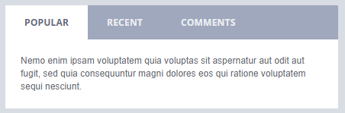
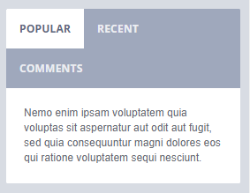
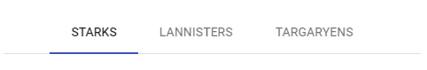
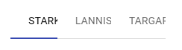
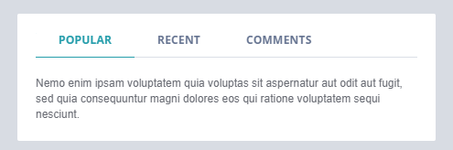
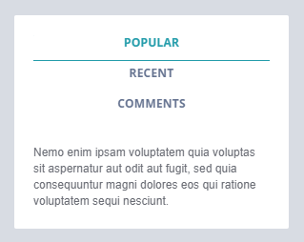
需求目標
Tabs
需求分析
技術評估
樣式一
架構規劃
時程規劃
樣式二
測試
樣式三
維護/教學

Slide 26
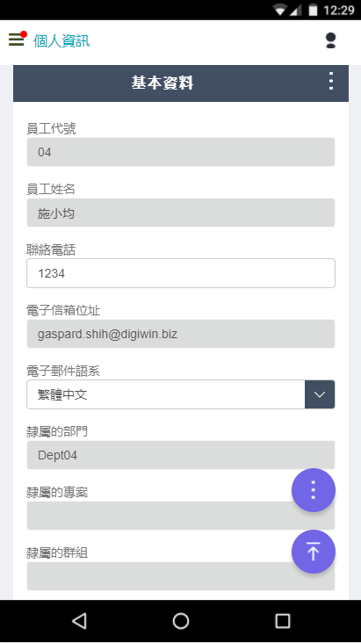
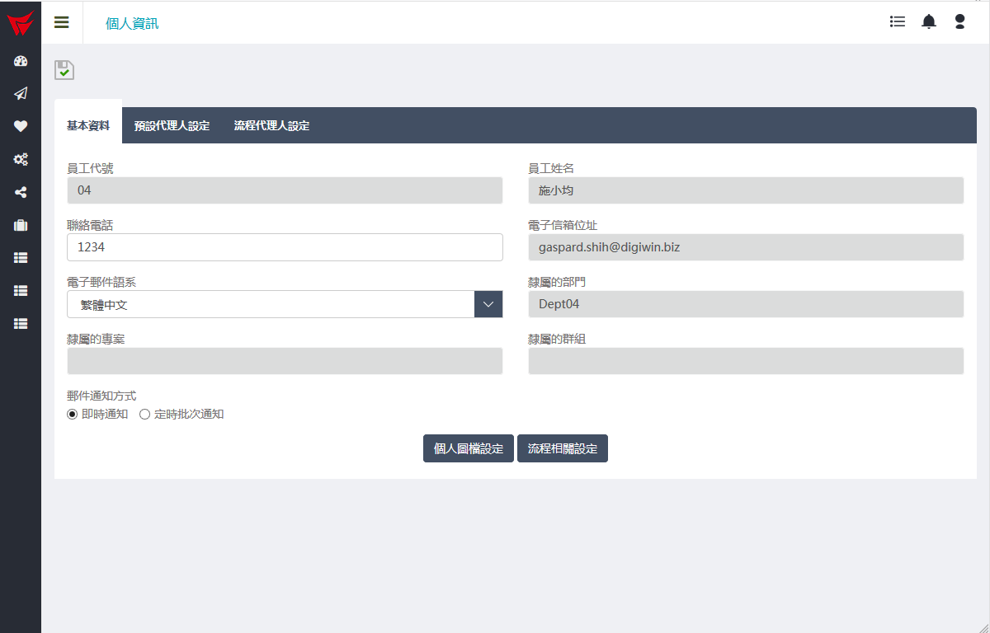

需求目標
Tabs
需求分析
技術評估
架構規劃
時程規劃
測試
維護/教學

Slide 27
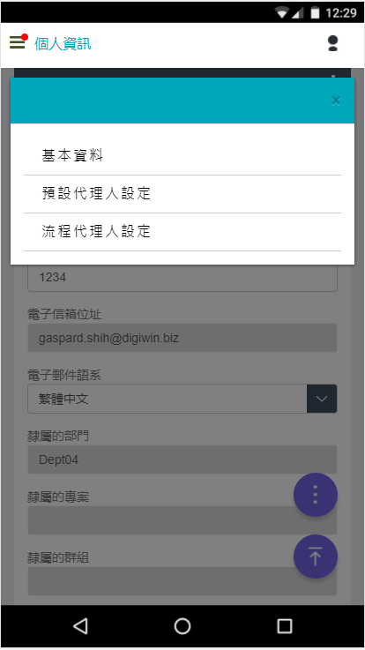
需求目標
Tabs
需求分析
技術評估
架構規劃
時程規劃
測試
維護/教學

Slide 28
需求目標
Tabs
需求分析
技術評估
架構規劃
時程規劃
測試
維護/教學

Slide 29
需求目標
<html>
<body>
</body>
</html>
一次設計，兩種體驗效果
需求分析
打造BPM的「響應式頁籤元件」
技術評估
手持式裝置的頁籤
自動渲染
架構規劃
PC使用的頁籤
時程規劃
依據裝置決定顯示的頁籤型態
測試
維護/教學

Slide 30
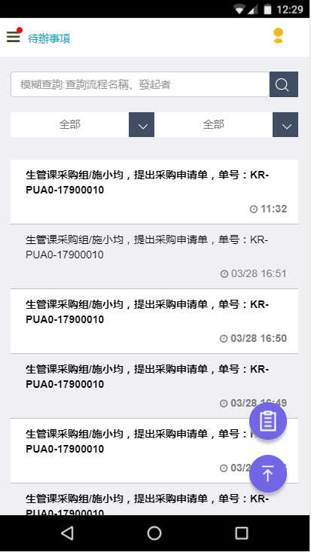
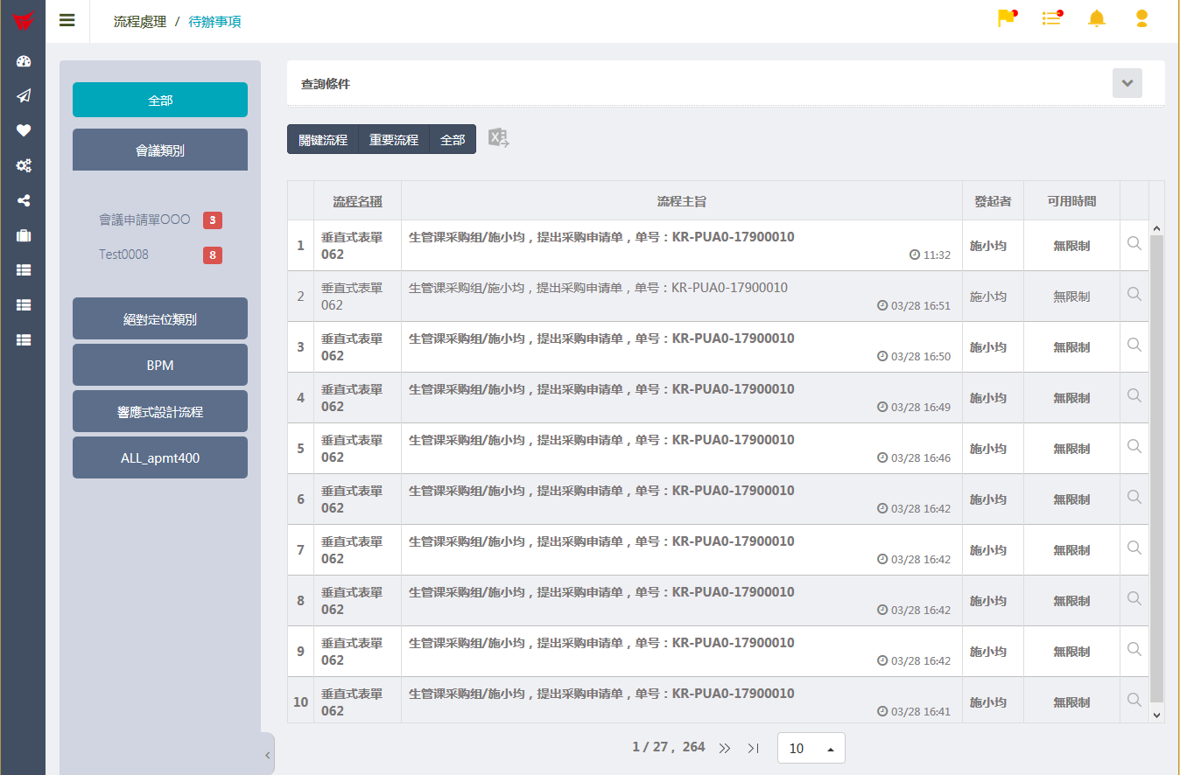
需求目標
List View
需求分析
技術評估
架構規劃
時程規劃
測試
維護/教學

Slide 31
需求目標
ES6
HTML5
CSS3
需求分析
jQuery
jQuery UI
DWR
技術評估
Bootstrap
Bootstrap-Table
font-awesome
font-awesome
架構規劃
Date Picker
Tabs Manager
ToolBars Manager
ToolBars Manager
時程規劃
List View Manager
Query Filter
Client Storage
Client Storage
測試
Floating Action Button
Auto Layout Manager
維護/教學

Slide 32
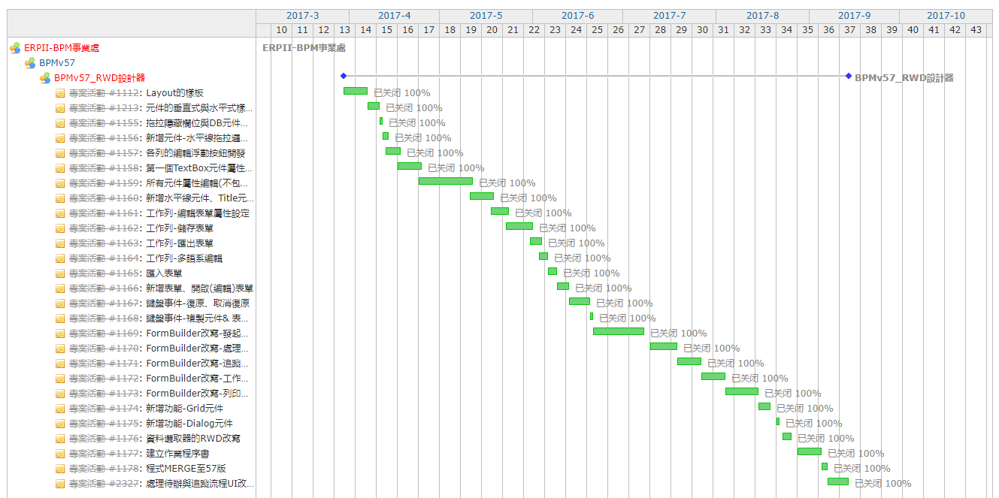
需求目標
redmine
需求分析
技術評估
架構規劃
時程規劃
測試
維護/教學

Slide 33






需求目標
單元測試
整合測試
需求分析
情境測試
自動化測試
系統測試
技術評估
架構規劃
時程規劃
安全性測試
使用者接受度測試
壓力測試
測試
維護/教學
Notes:
selenium JMeter

Slide 34






需求目標
程式與架構說明
(對象：產品開發人員)
需求分析
技術評估
架構說明
範例教學
影片教學
架構規劃
時程規劃
測試
維護/教學

Slide 35






需求目標
表單開發範例教學
(對象：顧問、服務、二開人員)
需求分析
技術評估
架構規劃
時程規劃
測試
維護/教學

Slide 36
類別 | 項目
專業知識 | 企業管理軟體特徵
 | 軟件設計
 | 資料庫管理
 | 程式撰寫
 | 軟體測試
專業技能 | 需求分析與發展能力
 | 開發技術策略制定能力
 | 系統設計能力
 | 軟體架構設計能力
 | 創新能力
 | 文件撰寫及表達能力
綜合素質 | 分析思考

Slide 37
類別 | 項目
專業知識 | 企業管理軟體特徵
 | 軟件設計
 | 資料庫管理
 | 程式撰寫
 | 軟體測試
專業技能 | 需求分析與發展能力
 | 開發技術策略制定能力
 | 系統設計能力
 | 軟體架構設計能力
 | 創新能力
 | 文件撰寫及表達能力
綜合素質 | 分析思考
[推廣月報]
除了簽核之外，您不能不知道的鼎新BPM流程管理系統！
Notes:
4.熟練單一種企業管理軟體特徵, 可以做出抽象或歸納, 並設計出貼合的軟件

Slide 38
類別 | 項目
專業知識 | 企業管理軟體特徵
 | 軟件設計
 | 資料庫管理
 | 程式撰寫
 | 軟體測試
專業技能 | 需求分析與發展能力
 | 開發技術策略制定能力
 | 系統設計能力
 | 軟體架構設計能力
 | 創新能力
 | 文件撰寫及表達能力
綜合素質 | 分析思考
分析需求
收斂需求
制定開發項目
✓
競爭廠商
產品分析
會議討論
規格文件
需求訪談
Notes:
4.可以指導下一層級的人完成需求分析並負主要責任
需求收集、理解、誘導。確認需求範圍及撰寫需求分析檔

Slide 39
類別 | 項目
專業知識 | 企業管理軟體特徵
 | 軟件設計
 | 資料庫管理
 | 程式撰寫
 | 軟體測試
專業技能 | 需求分析與發展能力
 | 開發技術策略制定能力
 | 系統設計能力
 | 軟體架構設計能力
 | 創新能力
 | 文件撰寫及表達能力
綜合素質 | 分析思考
✓
技術平台
使用體驗
社群發展
維運成本
✓
主要平台
操作體驗
技術文件
開發成本
運用框架
元件豐富性
線上使用查詢
維護成本
布局彈性
人才培育
Notes:
3.掌握開發技術策略的要領，並能依據任務需求，獨立完成小型項目的技術策略制定
制定開發技術發展策略，並指導技術研發方向

Slide 40
類別 | 項目
專業知識 | 企業管理軟體特徵
 | 軟件設計
 | 資料庫管理
 | 程式撰寫
 | 軟體測試
專業技能 | 需求分析與發展能力
 | 開發技術策略制定能力
 | 系統設計能力
 | 軟體架構設計能力
 | 創新能力
 | 文件撰寫及表達能力
綜合素質 | 分析思考
RWD表單設計器
✓
Node Factory
Form Builder
Undo Manager
✓
Tools Manager
✓
Resource Bundle Manager
Notes:
4.熟練軟件設計理論，並能進行單一產品架構設計及改良
軟件設計過程中需要用到的各種知識, 包含AOP, OOP, UML…
3.可以獨立完成架構設計並負主要責任
依據需求和規範軟體架構，撰寫相關架構設計文檔，並掌握多種參考構架、主要的可重用構架機制和模式

Slide 41
類別 | 項目
專業知識 | 企業管理軟體特徵
 | 軟件設計
 | 資料庫管理
 | 程式撰寫
 | 軟體測試
專業技能 | 需求分析與發展能力
 | 開發技術策略制定能力
 | 系統設計能力
 | 軟體架構設計能力
 | 創新能力
 | 文件撰寫及表達能力
綜合素質 | 分析思考
一次設計，兩種體驗效果
✓
✓
頁籤元件
工具列元件
Grid元件
快速搜尋元件
浮動式按鈕元件
✓
自動渲染
✓
✓
Notes:
4.可以指導下一層級的人完成詳細設計並負主要責任
依據架構設計文檔完成詳細設計，並撰寫詳細設計文檔（類圖，時序圖等)。
3.能恰當地質疑已存在的解決問題模式，能提出可行的、可靠的建議，嘗試以新的方式 來解決問題，能從多方面徵求大家意見，創造性地解決
具有別於常規的見解或思路，帶給產品或平臺革命性的改變
5.快速有效率的解決問題且將經驗提供他人參考
能蒐集、整合及有效運用不同來源的資料，針對議題進行邏輯性、系統性及 全面性的分析。

Slide 42

類別 | 項目
專業知識 | 企業管理軟體特徵
 | 軟件設計
 | 資料庫管理
 | 程式撰寫
 | 軟體測試
專業技能 | 需求分析與發展能力
 | 開發技術策略制定能力
 | 系統設計能力
 | 軟體架構設計能力
 | 創新能力
 | 文件撰寫及表達能力
綜合素質 | 分析思考
✓
✓
RWD表單設計器
✓
✓
✓
✓
響應式BPM平台
✓
✓
Notes:
5.精通程式撰寫理念，可以快速切換不同的開發語言寫出優質的程式
程式撰寫過程中需要的各種知識, 包含程式語言, 調試技術, 安全和高性能編程…

Slide 43
類別 | 項目
專業知識 | 企業管理軟體特徵
 | 軟件設計
 | 資料庫管理
 | 程式撰寫
 | 軟體測試
專業技能 | 需求分析與發展能力
 | 開發技術策略制定能力
 | 系統設計能力
 | 軟體架構設計能力
 | 創新能力
 | 文件撰寫及表達能力
綜合素質 | 分析思考
單元測試
整合測試
✓
✓
系統測試
情境測試
自動化測試
✓
✓
✓
✓
安全性測試
使用者接受度測試
壓力測試
✓
✓
✓
Notes:
4.熟練軟體測試, 可以規劃各種類型測試的方法
軟體測試領域的相關知識

Slide 44

類別 | 項目
專業知識 | 企業管理軟體特徵
 | 軟件設計
 | 資料庫管理
 | 程式撰寫
 | 軟體測試
專業技能 | 需求分析與發展能力
 | 開發技術策略制定能力
 | 系統設計能力
 | 軟體架構設計能力
 | 創新能力
 | 文件撰寫及表達能力
綜合素質 | 分析思考
BPM資料庫關聯圖
✓
BPM資料表眾多，學習困難。
BPM底層採ORM架構，為提升產品效率，部分資料表不設定彼此關聯，造成開發人員無法從ORM之設定檔了解物件之關係。
✓
✓
✓
✓
✓
✓
✓
✓
✓
Notes:
4.熟練資料庫領域各種應用知識, 可以設計高效且易維護的系統資料庫
資料庫領域的相關知識, 表的設計, 日常維護, 效能調優…

Slide 45
資料庫效能處理：
類別 | 項目
專業知識 | 企業管理軟體特徵
 | 軟件設計
 | 資料庫管理
 | 程式撰寫
 | 軟體測試
專業技能 | 需求分析與發展能力
 | 開發技術策略制定能力
 | 系統設計能力
 | 軟體架構設計能力
 | 創新能力
 | 文件撰寫及表達能力
綜合素質 | 分析思考
✓
情境確認
確認是否為資料庫效能問題?
✓
檢查SQL語法
✓
✓
1
2
3
4
✓
檢查索引
碎裂程度
檢查資料量
長期觀察
收集追蹤
✓
✓
✓
✓
檢查是否需要建立索引
(Database Engine
Tuning Advisor)
資料
分割/壓縮
觀察當前
執行語法
SQL Server
Profiler
✓

Slide 46
類別 | 項目
專業知識 | 企業管理軟體特徵
 | 軟件設計
 | 資料庫管理
 | 程式撰寫
 | 軟體測試
專業技能 | 需求分析與發展能力
 | 開發技術策略制定能力
 | 系統設計能力
 | 軟體架構設計能力
 | 創新能力
 | 文件撰寫及表達能力
綜合素質 | 分析思考
BPM產品開發課程講師
✓
✓
Service開發教學
Domain開發教學
✓
查詢維護樣板開發教學
BPM響應式開發教學
✓
✓
技術分享
✓
✓
PhoneGap
Vue.js
Webduino
✓
✓
其他
✓
「計畫評估 方法與應用 」一書教學簡報
✓
Notes:
5.快速有效率的解決問題且將經驗提供他人參考
能蒐集、整合及有效運用不同來源的資料，針對議題進行邏輯性、系統性及 全面性的分析。

Slide 47
類別 | 項目
專業知識 | 企業管理軟體特徵
 | 軟件設計
 | 資料庫管理
 | 程式撰寫
 | 軟體測試
專業技能 | 需求分析與發展能力
 | 開發技術策略制定能力
 | 系統設計能力
 | 軟體架構設計能力
 | 創新能力
 | 文件撰寫及表達能力
綜合素質 | 分析思考
✓
✓
✓
✓
✓
✓
✓
✓
✓
✓
感謝各位評審委員！
✓
✓
✓
✓
✓
✓
✓
✓
✓
✓
✓
✓
✓

Slide 48
附 錄

Slide 49
專業知識
軟體測試
資料庫管理
程式撰寫
軟件設計
企業管理軟體特徵
Notes:
4.熟悉-對知識非常熟悉及並能充分掌握各知識間之間聯繫，並能運用知識處理高複雜度工作
5.精通-全面掌握並透徹理解各知識，並能創新運用

Slide 50
專業知識
✓
(熟悉)
軟體測試
✓
資料庫管理
✓
程式撰寫
軟件設計
✓
企業管理軟體特徵
Notes:
4.熟悉-對知識非常熟悉及並能充分掌握各知識間之間聯繫，並能運用知識處理高複雜度工作
5.精通-全面掌握並透徹理解各知識，並能創新運用

Slide 51
專業知識
(精通)
軟體測試
資料庫管理
✓
軟件設計
程式撰寫
企業管理軟體特徵
Notes:
4.熟悉-對知識非常熟悉及並能充分掌握各知識間之間聯繫，並能運用知識處理高複雜度工作
5.精通-全面掌握並透徹理解各知識，並能創新運用

Slide 52
專業技能
軟體架構設計能力
需求分析與發展能力
文件撰寫與表達能力
系統設計能力
創新能力
開發技術策略制定能力

Slide 53
專業技能
✓
軟體架構設計能力
(獨力完成)
需求分析與發展能力
文件撰寫與表達能力
✓
系統設計能力
創新能力
✓
開發技術策略制定能力
Notes:
獨立執行，具體完成單項複雜工作

Slide 54
專業技能
軟體架構設計能力
(指導他人完成)
✓
需求分析與發展能力
✓
文件撰寫與表達能力
✓
系統設計能力
創新能力
開發技術策略制定能力
Notes:
指導他人完成-主責完成多項複雜工作或指導下一職位完成工作

Slide 55
綜合素質
(完全具備)
✓
分析思考
Notes:
完全具備 5.快速有效率的解決問題且將經驗提供他人參考

Slide 56
專業知識(1/3)
類別
知識項目
知識標準
自我評估
說明
行業知識
ERP行業概論
熟悉
(2級)
熟悉
(2級)
在「流程多對多」專案中，與T100合作規劃請、採購工作與簽核流程之「一對一」與「一對多」的流程追蹤，此流程不僅止於企業內部之流程運作，亦包括外部供應商之關卡，將供應商之交期回覆納入企業流程監控之中。就學期間亦曾考取企業資源管理師的證照，並曾於科技公司擔任生管工程師一職，有碩達與Oracle ERP的操作經驗，對於企業運作從預估、物料管理、生產管理、倉儲管理皆有涉獵。
領域知識
軟件設計
熟練
(4級)
熟練
(4級)
在「查詢維護樣板」專案中，為了兼顧產品人員、顧問、二次開發人員以及客戶的開發思維，設計一套可快速開發的「查詢維護樣板」架構，讓開發人員專注於邏輯處理，並由樣板提供與平台相同的UI介面，避免因平台UIUX大調整導致客製頁面不一致的情況發生，整體開發速度從過去約一星期的開發時程縮短至1.5天左右。
企業管理軟體特徵
熟練
(4級)
熟練
(4級)
企業管理軟體是對各種企業中的資源進行分析、管理與電子化的管理系統，並提供企業決策等建議，如BPM即是將企業管理系統能針對關鍵流程進行分析、監控與優化，為了推廣BPM的核心價值，曾於推廣月報投稿「除了簽核之外，您不能不知道的鼎新BPM流程管理系統」一文。

Slide 57
專業知識(2/3)
類別
知識項目
知識標準
自我評估
說明
領域知識
軟體工程
掌握
(3級)
掌握
(3級)
軟體工程主要是為了使軟體開發能如期、如質地完成並符合需求的一套理論、方法；目前與主管的配合像是採用敏捷式開發的理念，例行性的回報進度與問題，避免開發目標偏離，並在第一時間導回正軌。
程式撰寫
精通
(5級)
精通
(5級)
BPM主要由Java語言撰寫而成，在前端使用HTML、CSS與Javascript再搭配JS或jQuery的相關套件開發，後段使用Hibernate、Struts、Spring、EJB和OJB等框架支撐，隨著開發經驗的增長，在開發階段更是考慮程式的安全性與性能，提早預防未來可能發生的問題。除現階段工作所需的技術與框架，更於非上班時間研究其他新技術與套件，不停新收新穎的相關知識，以增進自身能力。另外在「Web表單設計器」與「RWD表單設計器」專案中，放眼未來為了要有機會擴充設計器中的元件與功能，僅使用javascript與jquery完成此專案項目，未引用其他套件且同時可支援IE、FireFox與Chrome的操作。
57

Slide 58
專業知識(3/3)
類別
知識項目
知識標準
自我評估
說明
領域知識
資料庫管理
熟練
(4級)
熟練
(4級)
BPM支援的資料庫包含MSSQL及Oracle，除了能在開發前考量兩者的差異外，當資料庫出現異常時，可經由錯誤訊息查尋解決方式，或利用MSSQL所提供的SQL Server Profiler來追蹤及除錯。
作業系統
管理
掌握
(3級)
掌握
(3級)
BPM目前支援的OS包含Window與Linux，其中Window的用戶算多數，在處理OS相關問題上，以Window掌握度較高，但仍少數客戶使用Linux，因此當Linux有議題發生時，則需要透過相關書籍及網路資訊解決。
軟體測試
熟練
(4級)
熟練
(4級)
軟體測試的目的主要是為了提高軟體品質與減少商業損失，以及補救軟體缺陷所造成無法補救的後果，從開發到交程式間我會進行單元測試、整合測試、系統測試與驗收測試，用以確保程式的正確性、完整性、安全性和品質。
58

Slide 59
培訓與認證
培訓課程
主辦單位
培訓內容
培訓日期或時間
Java跨平台應用程式設計師就業養成班
資策會
JAVA相關技術與開發架構培訓
100年6月 ~
100年11月
AutoCAD 2D & 3D
聯成電腦
使用AutoCAD繪製產品三視圖，並可用2D與3D的方式繪製
97年9月 ~
97年12月
證書名稱
主辦單位
認證機構
認證日期
專案管理
IPMA Level D
(Project Associate)
台灣專案管理學會
台灣專案管理學會
2007.5
企業資源管理
Elementary ERP Planner
中華企業資源
規劃學會
中華企業資源規劃學會
2005.2
AutoCAD 2D & 3D
Autodesk Authorized Certification Center
Autodesk Authorized Certification Center
2009.1
59

Slide 60
專業技能(1/3)
技能項目
技能標準
自我評估
行為事例說明
軟體架構設計能力
獨立完成
(3級)
獨立完成
(3級)
在「查詢維護樣板」專案中，依據需求規範開發方式，讓產中人員、顧問、二次開發人員與客戶都可遵照此規範進行開發，並提供詳細的使用教學文件，縮短開發時程。而開發人員只需專注於邏輯相關的程式處理，由我所撰寫的中介程式透過設計模式產出介面，此設計可廣泛應用，後續也將應用於「圖形維護樣板」中。
需求分析與
發展能力
獨立完成
(3級)
獨立完成
(3級)
在「Web表單設計器」、「RWD表單設計器」、「BPM平台響應式」專案中，於需求不明確階段，我能夠收集競爭廠商資料、客戶的建議與市場趨勢，規劃出可提升產品競爭優勢的項目，訂定一致的開發方式，並將實作細項分派給同仁執行。
文件撰寫及表達能力
指導
他人完成
(4級)
指導
他人完成
(4級)
從需求分析階段到實作規格產出，我能夠快速製作文件讓主管與實作人員理解開發項目，並於完成後製作詳細的操作說明文件，如「Web表單設計器開發教學」與「查詢維護樣板開發教學」簡報，讓學習者可直接透過簡報了解操作。另外於部門內時常擔任開發課程講師，並不定時分享工作外的技術分享。
60

Slide 61
專業技能(2/3)
技能項目
技能標準
自我評估
行為事例說明
創新能力
獨立完成
(3級)
獨立完成
(3級)
「響應式設計」已經不是一個創新的概念，但響應式設計應用於商用軟體上卻是個少見的商品。在「BPM平台響應式」專案中，為了讓大小螢幕上的操作都可以有更好的體驗，我設計了一個Grid物件，除了可定義其表格式的呈現外，同時也可定義小螢幕時名片式的呈現方式，不規範其顯示只能用「欄位名稱：欄位值」來編排，而是可透過開發者建立名片式的內容來顯示，豐富化BPM產品。同時此「BPM系統+響應式設計」的產品在兩岸的廠商來說是第一套擁有此特性的產品。
開發技術策略制定能力
獨立完成
(3級)
獨立完成
(3級)
因BPM系統本身不是「Single Page Application」程式架構，所以有眾多頁面需要獨立開發，而各畫面中又會有需多共同用到的元件，如：頁籤元件、Grid的表格與名片式切換、浮動動作按鈕(Floating Action Button)與日期時間選取器等，在技術上都有辦法解決，但如何讓其變得有共用性且易維護，就是較困難決策點，故我將這些元件獨立變成專屬物件，於各前端頁面中透過簡單的程式撰寫即可產生，提高產品開發效率。
61

Slide 62
專業技能(3/3)
技能項目
技能標準
自我評估
行為事例說明
系統設計
能力
指導
他人完成
(4級)
指導
他人完成
(4級)
在「Web表單設計器」專案中，我能夠透過類別圖先定義產品元件類別，再透過設計模式規範要建立的函式大綱，清楚告知實作同仁產出的內容，有效設計清楚且易維護的開發架構，提高產品開發效率。
軟體測試
能力
指導
他人完成
(4級)
指導
他人完成
(4級)
在「Web表單設計器」與「RWD表單設計器」專案中，我有建立程式的單元測試、功能測試與整合測試，並於專案後期建立測試情境產出測試文件，進行完整的表單測試，在非功能性部分則建立壓力測試，測試多表單元件時的效能狀況，提升產品良率。
62

Slide 63

綜合素質(1/4)
58分
優勢職能
分析
思考
團隊合作
顧客導向
創新能力
溝通協調

Slide 64
綜合素質(2/4)
58分
一般職能
主動積極
認真負責
問題解決
執行力
工作管理

Slide 65
綜合素質(3/4)
58分
待改進職能
品質導向

Slide 66
綜合素質(4/4)
58分
未來期許
此項測驗的結果提供我檢視本身職能的優勢及不足，我能在接下來的工作上維持優勢職能，加強、改善一般及待改職能，期望能讓自己表現得更好。
優勢職能
一般職能
待改進職能
分析
思考
主動積極
品質導向
團隊合作
認真負責
顧客導向
問題解決
創新能力
執行力
溝通協調
工作管理

Slide 67
其他響應式元件

Slide 68


需求目標
Floating Action Button
需求分析
技術評估
架構規劃
時程規劃
測試
維護/教學

Slide 69


需求目標
Query Filter Button
需求分析
技術評估
架構規劃
時程規劃
測試
維護/教學

Slide 70


需求目標
Toolbar Button
需求分析
技術評估
架構規劃
時程規劃
測試
維護/教學

Slide 71

需求目標
Toolbar Button
需求分析
技術評估
架構規劃
時程規劃
測試
維護/教學

Slide 72
其他專案

Slide 73
流程引擎-支援簽核流與工作流
架構說明(過去)
請購作業
發起者
一級主管
二級主管
採購作業
發起者
一級主管
二級主管

Slide 74
流程引擎-支援簽核流與工作流
架構說明(現在)
工作流
請購作業
採購作業
簽核流
發起者
發起者
一級主管
一級主管
二級主管
二級主管
74

Slide 75

流程引擎-支援簽核流與工作流
實際範例：請採購流程
工作流
簽核流
簽核流
外部回報關卡
執行內容
1.需求討論
2.物件規劃
3.開發架構設計
4.後端程式開發
5.軟體測試
6.規格、操作文件撰寫
75

Slide 76


流程多對多機制
1對1-請採購流程
請採購工作流
1對多-請採購流程
請購工作流
採購工作流A
採購工作流B
76

Slide 77



流程
多對多機制
請購流程
(PR20141021000001)
流程序號：PO2014102100002 (檢視詳細工作流程)
流程主旨：採購工作流
流程狀態：進行中
採購流程
(PO2014102100001)
1對多流程追蹤圖
採購流程
(PO2014102100002)
採購作業
供應商回饋
採購流程
(PO2014102100003)
負責人員：陳伶伶
採購作業(apmt500)
77

Slide 78







企業流程監控
流程統計、流程監控
流程監控
流程統計
執行內容
5.程式開發
6.軟體測試
7.規格、操作文件撰寫
1.需求收集與分析
2.Plugin套件評估
3.物件規劃
4.開發架構設計
78

Slide 79



台灣景點APP
開發架構與技術：PhoneGap、jQuery Mobile、HTML5、SQLite

Slide 80



台灣景點APP
資料維護界面
80

Slide 81



簡化顧問輔導
由分鏡匯入BPMN流程
Business View
Process View
System View
使用者或管理者
透過SOP與客戶討論
IT人員萃取流程中需要
透過系統控管的工作流程
執行內容
1.程式開發
2.軟體測試
81

Slide 82


簡化顧問輔導
由分鏡匯入BPMN流程
2.從BPM匯入分鏡XML檔
1.從分鏡匯出BPM所需的XML
分鏡:
BPM:
82

Slide 83

BPMN流程設計師(1/4)
操作介面
執行內容
1.Third-party 套件評估
2.細部需求討論
2.物件規劃
3.開發架構設計
4.程式開發
5.軟體測試
6.規格、操作文件撰寫
83

Slide 84



BPMN流程設計師(2/4)
「工作流」與「簽核流」流程設計師
BPM流程設計師
簽核流程設計師
工作流程設計師
84

Slide 85










BPMN流程設計師(3/4)
簽核流程設計師
閘道
活動
單一分支(Exclusive Gateway)
分散：在運作時只可選取所有路徑中的其中一條分支。
合併：待其中一條分支完成後，即可執行後續活動。
人員(User Task)
由使用者負責操作的活動。
服務(Service Task)
服務性質的活動，像是WebService。
並行分支(Parallel Gateway)
分散：在運作時所有分支路徑都會執行。
合併：待所有分支都完成後，才可執行後續活動。
訊息派送(Send Task)
派送訊息的活動。
事件
開始事件(Start Event)
流程開始的事件點。
核決層級(Decision Rule)
依設定條件，可自動指派制該簽核人員。
結束事件(End Event)
流程結束的事件點。
子流程(Subflow)
流程中包含其他的流程。
其他
備註
對物件增加描述説明。
85

Slide 86



BPMN流程設計師(4/4)
工作流程設計師
活動
事件
其他
閘道
人工任務(Manual Task)
由人工進行的作業任務。
容器
專屬
元件
T100UserTask
對應到T100的作業任務
T100ServiveTask
僅供T100使用的服務任務
泳池(Pool)
Pool 的概念被廣泛應用在B2B 的處理上，一個Pool 可以看待成一個特定的實體(Entity)，例如：公司 ，它可以由一個或是多個Lane，來組成一個Pool，而Pool 之間大都透過信息流來做為溝通。
發起關卡
透過服務自動發起的第一關
外部關卡
需由外部系統處理的任務
泳道(Lanes)
Lane 可以是為是Pool 的集合的一部份，它所呈現的是單一組織、單位或角色的描述，而二個相鄰Lane 則是描述組織之間的合作與責任的關係。
86

Slide 87


簽核樣板設定
1.於BPM的「簽核樣板」分類下建立簽核樣板
2.於T100設定ERP作業參照的簽核樣板
87

Slide 88


單點登錄
對稱加密技術
DATA(明文)
BPM
加密
執行內容
1.需求討論
2.物件規劃
3.開發架構設計
4.程式開發
5.軟體測試
6.規格、操作文件撰寫
不公開
#@%$/\
[~^%$)<>
(密文)
解密
T100
DATA(明文)
88
88

Slide 89

流程效能監控

Slide 90





資管處產品佈署架構圖
CN資料庫
CN流程主機
TW資料庫
內部
TW流程主機
外部
CN
TW

Slide 91



EJB2 升級 EJB3
1.程式數量
減少
2.設定檔
Xdoclect + 註解
Annoation
※Xdoclect只支援到JDK1.6版本，
並不再更新！

Slide 92

APP 相對位置表單設計器(初版)

Slide 93




BPM+Portal(規劃)
分頁
Portlet

Slide 94



圖形樣板(1/2)
圖形維護樣版
匯出Excel

Slide 95
圖形樣板(2/2)
圖形維護樣版
匯出Excel
開啟查詢介面

Slide 96

流程效能追蹤器

Slide 97
「1關卡」與「多表單欄位」測試結果
開啟表單瓶頸測試
 | 總處理 時間 | 伺服器 處理時間 | 網路傳輸 | 畫面生成 | 取得流程包裹 | 取得表單定義 | 動態產生HTML | 流程引擎 | formCreate() | formOpen() | 畫面 元件生成
100 欄位 | 345.8 | 143.4 | 107.3 | 95.1 | 72.5 | 2.6 | 14.1 | 54.2 | 1.1 | 1.0 | 93
200 欄位 | 451.8 | 211.7 | 106.7 | 133.4 | 130.4 | 2.5 | 22.9 | 55.9 | 1.2 | 1.0 | 131.2
300 欄位 | 547.2 | 286.5 | 96.7 | 164.0 | 189.1 | 2.4 | 37.2 | 57.8 | 1.1 | 1.0 | 161.9
400 欄位 | 683.8 | 386.5 | 96.8 | 200.5 | 267.0 | 2.8 | 57.6 | 59.1 | 1.2 | 1.0 | 198.3
500 欄位 | 789.1 | 452.4 | 93.3 | 243.4 | 308.7 | 2.7 | 78.8 | 62.2 | 1.0 | 1.0 | 241.4
註1 總處理時間 = 伺服器處理時間+網路傳輸+畫面生成
伺服器處理時間 = 取得流程包裹+取得表單定義+動態產生HTML+流程引擎
畫面生成 = formCreate()+FormOpen()+畫面元件生成
註2 執行10次後的平均處理時間
小結
1.執行最久的項目為「取的流程包裹」與「畫面生成」項目。
2.「取得流程包裹」與「取得表單定義」都是暫存於Cache中，但取得時間相差甚大原因在Cache中的表單定義不需要複製一份提供給需要的程式使用，但流程包裹需要先複製整包物件後，提供給Stateful SessionBean使用，目前流程包裹於Cache中是存放XML方式，再透過XStream生成Java物件(效果同複製物件)，可研究複製JAVA物件方式處理。
3.放在Cache中的流程包裹XML，同時也擺放對應的表單版本，可考慮是否需要抽離出來。

Slide 98
開啟表單瓶頸測試
「多關卡」與「表單欄位」測試結果
 | 總處理 時間 | 伺服器 處理時間 | 網路傳輸 | 畫面生成 | 取得流程包裹 | 取得表單定義 | 動態產生HTML | 流程引擎 | formCreate() | formOpen() | 畫面 元件生成
30關卡 200欄位 | 475.6 | 241.1 | 109 | 125.5 | 158.7 | 2.7 | 22.7 | 57 | 1.2 | 1.0 | 123.3
60關卡 200欄位 | 495.3 | 270.3 | 96.7 | 128.3 | 186.9 | 2.6 | 22.8 | 58 | 1.2 | 1.0 | 126.1
BPM5602前 60關卡 200欄位 | 854.9 |  |  |  | 549.5
90關卡 200欄位 | 524.8 | 306.2 | 96.3 | 122.3 | 223.2 | 2.7 | 22.4 | 57.9 | 1.0 | 1.0 | 120.3
120關卡 200欄位 | 568.4 | 344.1 | 98.2 | 126.1 | 255.5 | 2.4 | 23.4 | 62.8 | 1.0 | 1.1 | 124.0
150關卡 200欄位 | 590.2 | 368.8 | 100.1 | 121.3 | 283.7 | 2.6 | 22.5 | 60 | 1.1 | 1.0 | 119.2
小結
1.「取得流程包裹」的時間，佔「伺服器處理時間」的三分之二，與前頁測試結果相同應為目前較有進入改善的項目。
2.BPM5602效能優化前的版本，於「取得流程包裹」項目的執行時間為修改後的近3倍。

Slide 99

BPMN塑模器評估(1/3)

Slide 100

BPMN塑模器評估(2/3)

Slide 101

BPMN塑模器評估(3/3)

Slide 102


預設流程代理人
增加代理區間
3.
1.
2.
4.
6.
5.

Slide 103


解析是否在位
解析工作受託者

Slide 104
Web表單設計器

Slide 105



需求源起
BPM的表單設計器已近十年未有重大更新與突破，且開發技術老舊，導致不易維護，也不易開發新功能，故期盼捨棄這些包袱，開發新一代的表單設計器。
需求分析
收斂需求
技術評估
時程規劃
架構規劃
程式開發
測試
維護/教學

Slide 106




需求源起
Easyflow.NET
需求分析
收斂需求
技術評估
基礎功能
欄位驗證
時程規劃
架構規劃
表單元件
進階功能
程式開發
測試
維護/教學

Slide 107






需求源起
需求分析
收斂需求
顧問單位
服務單位
二開人員
技術評估
時程規劃
架構規劃
程式開發
測試
…
維護/教學

Slide 108






需求源起
維持現有架構？
需求分析
收斂需求
技術評估
時程規劃
架構規劃
程式開發
新架構？
測試
維護/教學

Slide 109




需求源起
第三方？
需求分析
收斂需求
技術評估
jQuery Form Builder Plugin
Form Builder for Bootstrap
WUFOO
時程規劃
自行實作？
架構規劃
程式開發
測試
維護/教學
jQuery+SVG

Slide 110

需求源起
 |  | SWING | WEB
1 | 新技術開發(現有功能翻寫) |  | 90
2 | 已規劃的優化項目 | 50 | 35
3 | 客戶期望 (基礎驗證、客製開窗元件化、樹狀呈現等..) | 22 | 18
4 | 分頁功能 | 12 | 7
5 | 完整測試 | 5 | 5
 | 總計 | 89 | 155
需求分析
收斂需求
技術評估
時程規劃
方案一【短期滿足客戶期望】
延用Swing開發，實作客戶期望之項目，包括基礎驗證、客製開窗元件化、樹狀呈現等功能，時程約1.5個月。
方案二【延用Swing開發，完整所有規劃】
補足所有已規劃的項目，時程約4個月。
方案三【Web化表單設計師+完成客戶期望】
初步翻寫表單設計師基本功能，並增加客戶期望項目，時程約5.5個月。
方案四【完整化Web化表單設計師】
翻寫表單設計師基本功能，並完整所有已規劃項目，時程約7個月。
架構規劃
程式開發
測試
維護/教學

Slide 111
需求源起
 |  | 主開發者 | 協作開發者
1 | 新技術開發(現有功能翻寫) | 65
2 | 已規劃的優化項目 | 20 | 20
3 | 客戶期望 (基礎驗證、客製開窗元件化、樹狀呈現等..) | 10 | 10
4 | 分頁功能 | 7
5 | 完整測試 | 5
 | 總計 | 107 | 30
需求分析
收斂需求
技術評估
時程規劃
架構規劃
主
開發者
現有功能翻寫
(61天)
已規劃
項目
(20天)
客戶
期望
(10天)
分頁
(7天)
測試
(5天)
總工時
約 107天
程式開發
協作
開發者
現有功能翻寫
(41天)
已規劃項目
(20天)
客戶
期望
(10天)
測試
維護/教學

Slide 112
需求源起
Web表單設計師里程碑
需求分析
收斂需求
M3
技術評估
M2
【強化表單功能】
其他功能等…
時程約2~2.5個月
時程規劃
【客戶需求實作】
元件驗證、樹狀開窗等客戶建議之功能
時程約1.5個月
架構規劃
M1
程式開發
【現有功能翻寫】
Swing→Web
時程約3個月
測試
維護/教學

Slide 113


需求源起
編輯區塊架構
需求分析
Top:0px;Left:0px;
position:absolute;
框選區塊
收斂需求
技術評估
元件區塊
時程規劃
架構規劃
格線
垂直尺規
水平尺規
背景圖片
底圖區塊
程式開發
測試
維護/教學

Slide 114


需求源起
元件組成架構
需求分析
調整尺寸 (id + "-label-resize")
框線 (id + "-label-block")
收斂需求
請購單號:
文字 (id + "-label")
技術評估
背景 (id + "-label-background")
時程規劃
架構規劃
程式開發
測試
維護/教學

Slide 115
需求源起
需求分析
收斂需求
技術評估
時程規劃
JS物件類別圖
架構規劃
程式開發
測試
維護/教學

Slide 116

需求源起
需求分析
收斂需求
技術評估
時程規劃
Domain關聯圖
架構規劃
程式開發
測試
維護/教學

Slide 117
需求源起
Web
Web Server
需求分析
Struts
ES6
HTML5
收斂需求
CSS3
SVG
GSON
技術評估
jQuery
jQuery UI
DWR
時程規劃
Color Picker
Date Picker
AP Server
架構規劃
Code Mirror
JSON
EJB2
OJB
程式開發
Form Builder
XStream
Node Factory
測試
Undo Manager
Tools Manager
DB
維護/教學
Resource Bundle Manager

Slide 118

需求源起
需求分析
收斂需求
技術評估
時程規劃
架構規劃
程式開發
測試
專案進度
維護/教學

Slide 119


需求源起
情境測試
需求分析
收斂需求
技術評估
時程規劃
使用者接受度測試
架構規劃
程式開發
測試
維護/教學

Slide 120










需求源起
程式與架構說明
(對象：產品開發人員)
表單開發範例教學
(對象：顧問、服務、二開人員)
需求分析
收斂需求
技術評估
時程規劃
架構規劃
程式開發
測試
維護/教學

Slide 121
查詢維護樣版

Slide 122


需求目標
客戶或新開發的模組需要有「查詢資料的介面」與「維護資料的介面」需求，當客製完成後若平台有UI相關大調整時，此查詢、維護介面與產品頁面會有不一致的情況發生，且各介面無統一的開發模式，故請產中單位提供較好的解決辦法。
架構規劃
效益
快速開發
查詢頁面
新增、修改頁面
維護容易
固定操作模式
版更方便
與平台風格一致

Slide 123
需求目標
HTML
註冊SQL
<div id='myQuery'></div>
SQL代號：mySqlCommand
select userId, userName from Users
架構規劃
Javascript
var tQueryDesigner = new QueryDesigner();
效益

Slide 124
需求目標
HTML
註冊SQL
<div id='myQuery'></div>
SQL代號：mySqlCommand
select userId, userName from Users
架構規劃
Javascript
var tQueryDesigner = new QueryDesigner( {
id : 'myQuery'
sqlId : 'mySqlCommand'
} );
效益

Slide 125
需求目標
HTML
註冊SQL
<div id='myQuery'></div>
SQL代號：mySqlCommand
select userId, userName from Users
架構規劃
Javascript
var tQueryDesigner = new QueryDesigner( {
id : 'myQuery'
sqlId : 'mySqlCommand',
header : [
{ field : 'index', title : '序號' },
{ field : 'userId ', title : '人員代號' },
{ field : 'userName', title : '人員名稱' }
]
} );
效益

Slide 126
需求目標
HTML
註冊SQL
<div id='myQuery'></div>
SQL代號：mySqlCommand
select userId, userName from Users
架構規劃
Javascript
where userId like '%oooo%'
var tQueryDesigner = new QueryDesigner( {
id : 'myQuery'
sqlId : 'mySqlCommand',
header : [
{ field : 'index', title : '序號' },
{ field : 'userId ', title : '人員代號' },
{ field : 'userName', title : '人員名稱' }
],
queryInput : [
{
queryField : 'txtQueryId', label : '人員代號' ,
binding : 'userId', operatorType : 'String', inputType : 'TextBox'
},{
queryField : 'txtQueryName', label : '人員名稱',
binding : 'userName' , operatorType : 'String', inputType : 'TextBox'
}
]
} );
效益

Slide 127
需求目標
HTML
註冊SQL
<div id='myQuery'></div>
SQL代號：mySqlCommand
select userId, userName from Users
架構規劃
Javascript
var tQueryDesigner = new QueryDesigner( {
id : 'myQuery'
sqlId : 'mySqlCommand',
header : [
{ field : 'index', title : '序號' },
{ field : 'userId ', title : '人員代號' },
{ field : 'userName', title : '人員名稱' }
],
queryInput : [
{
queryField : 'txtQueryId', label : '人員代號' ,
binding : 'userId', operatorType : 'String', inputType : 'TextBox'
},{
queryField : 'txtQueryName', label : '人員名稱',
binding : 'userName' , operatorType : 'String', inputType : 'TextBox'
}
]
} );
效益

Slide 128
需求目標
var tQueryDesigner = new QueryDesigner( {
id : 'myQuery'
sqlId : 'mySqlCommand',
header : [
……..
],
queryInput : [
……..
],
onReady : function(){
}
} );
開啟頁面
架構規劃
效益
載入查詢視窗
載入空的Grid
onReady

Slide 129
需求目標
var tQueryDesigner = new QueryDesigner( {
id : 'myQuery'
sqlId : 'mySqlCommand',
header : [
……..
],
queryInput : [
……..
],
onReady : function(){
},
intoCreatePage: function(){
//進入新增資料頁面
},
intoUpdatePage : function(pRow){
//進入修改資料頁面
}
} );
點擊進入新增介面
架構規劃
效益
雙擊進入修改介面

Slide 130
需求目標
var tQueryDesigner = new QueryDesigner( {
id : 'myQuery'
sqlId : 'mySqlCommand',
header : [
……..
],
queryInput : [
……..
],
onReady : function(){
},
intoCreatePage: function(){
},
intoCreatePage : function(pRow){
},
checkOnCreate: function(){
//驗證是否可新增
return true;
},
onCreate : function(pRow){
//開始新增
}
} );
架構規劃
按下新增鈕
效益
驗證是否可新增
checkOnCreate
到後端修改
onCreate

Slide 131
需求目標
Server
Web
DWR
RESTful
架構規劃
效益
OJB
Hibernate
JDBC
MyBatis
DB

Slide 132
需求目標
客製單位
架構規劃
 | 使用前 | 使用後
查詢介面 | 1.5~3天 | 1小時內
維護介面 | 5~7天 | 1.5~2天
效益
客戶
因易學與易維護，顧問技轉開發方式給客戶，由客戶自行撰寫查詢與維護程式。
產品單位
快速開發獨立模組，使前後端有效分離，更能統一操作頁面。

Slide 133
架構說明

Slide 134

Java EE 技術架構圖
運行在客戶端
運行在伺服器端的
Web組件
運行在伺服器端的
業務邏輯組件

Slide 135





BPM產品佈署架構圖(1/3)
1. War與Ear一同佈署
JBOSS
(NaNaWeb.war、nana-app.ear)

Slide 136
BPM產品佈署架構圖(2/3)
2. War與Ear分開佈署
JBOSS
WebContainer
(NaNaWeb.war、
nana-app.ear)
JBOSS
EJBContainer
(nana-app.ear)

Slide 137

BPM產品佈署架構圖(3/3)
3. 因應效能問題
JBOSS
(NaNaWeb.war、nana-app.ear)
JBOSS
(NaNaWeb.war、nana-app.ear)
Tiptop
HRM
Workflow
JBOSS
(NaNaWeb.war、nana-app.ear)

Slide 138

B/S產品架構概略說明(1/2)
Client
Web Server
1.submit()
XXXAction.java
9.返回
2. 調用
10.重導
OOODelegate.java
AP Server
8.處理資料後返回
3. 調用
OOOBean.java
4. 調用
KKKDAO.java
7.回傳
6.回傳
5. 取資料
ORM
DB

Slide 139
B/S產品架構概略說明(2/2)
延續前一頁，重導致某一頁面後，特定資料再透過ajax動態改變畫面
Client
Web Server
1.Ajax傳遞request
XXXAccessor.java
9.返回
2. 調用
10. response
11.產生畫面
OOODelegate.java
AP Server
8.返回
3. 調用
OOOManagerBean.java
4. 調用
KKKDAO.java
7.回傳
6.回傳
5. 取資料
DB

Slide 140












獨立模組佈署架構
費用核銷模組.war
BPM 系統
運籌管理模組.war
BPM.war
庫存管理模組.war
銷售與配銷模組.war

